Slide 1

计算机体系结构实验
实验课介绍
主讲老师：刘森
助教：薛敏坤 赵珂玉

Slide 2

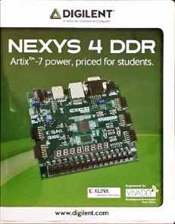

Section 1. 实验大纲（分数暂定）
Verilog与门电路 15分
MIPS程序设计 25分
3. 32位MIPS单周期处理器设计 35分
4. 32位MIPS多周期处理器设计 25分
实验设备：FPGA
1分钟了解FPGA【中文字幕】_哔哩哔哩_bilibili

Slide 3
Section 2. 实验课要求
严禁抄袭！
按时提交作业到elearning，迟交会酌情扣分
实验课上随机签到，缺勤者酌情扣分

Slide 4
Section 3. 实验报告要求
在每个实验中都提供了Markdown格式的实验模板，建议大家使用Markdown来完成你的实验报告
提交的报告格式为pdf格式
在报告中重点体现自己对实验的理解

